Slide 1
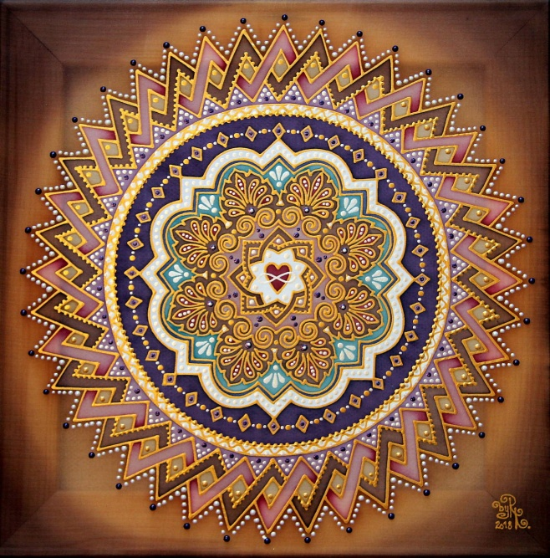
Ve zdravém těle zdravý duch
Srdečně vás zvu na YOGU.
Udělejte si čas sami jen pro sebe a pojďte si zacvičit, zarelaxovat, prodýchat a rozdýchat své starostí, začít budovat svou imunitu a celkové zdraví.
Kdy: Od 15. 09. v 18:00
Kde: Tělocvična za obchodem Coop
Těším se na vás! D. Sládková

